Slide 1

Тетрис
Авторы:
Миниахметов Артур
Позднякова Екатерина

Slide 2
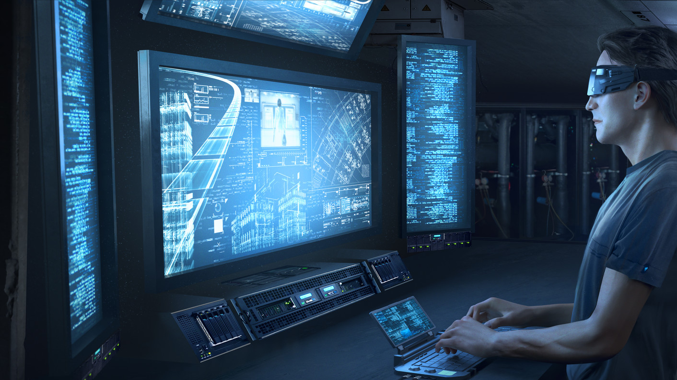
Актуальность
В наш век развития цифровых технологий каждый человек очень много времени проводит за компьютером, планшетом, телефоном и часто сталкивается с тем, что ему уже всё надоедает и хочется чего-то нового. Поэтому мы решили создать и усовершенствовать популярную игру тетрис.
Наш собственный стиль и уникальный дизайн сможет привлечь подростков к этой увлекательной игре.

Slide 3
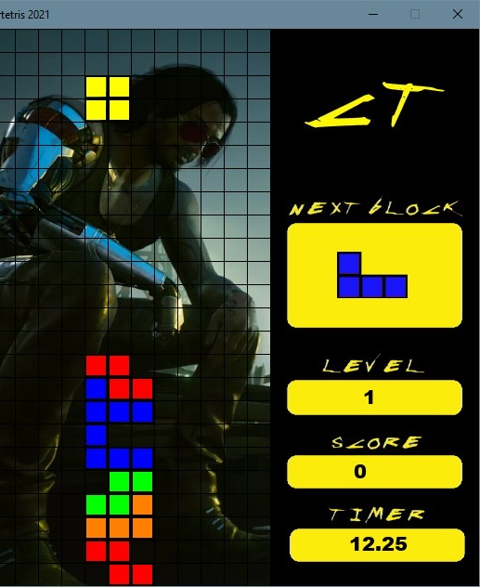
Идея
Наш проект – тетрис в стиле киберпанка. Наша игра отличается от обычного тетриса своим уникальным дизайном. Имеет простой интерфейс, который будет понятен каждому пользователю.

Slide 4
Реализация
Мы использовали библиотеки sys и pygame.
Сделали классы: Block(object), Cluster(object), Obstacles(Cluster), Shape(Cluster), Floor(Cluster), Wall(Cluster).
В игру добавили спрайты, музыкальное сопровождение и звуковые эффекты.
В коде применяли ООП

Slide 5






Функции игры
Игровое меню
9 уровней
Чем выше уровень, тем больше очков
Чем больше очков, тем выше уровень
Чем выше уровень, тем быстрее падают блоки
7 видов блоков
Двигать блоки “A” и “D” или стрелочками.
Перевернуть “W” или стрелочка вверх,
Чтобы блок падал быстрее - пробел.

Slide 6

Спасибо за внимание!

